Slide 1
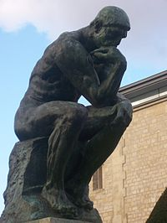
Тема 5. Теорія умовиводів

Slide 2
План:
1. Умовивід як форма мислення. Види умовиводів.
2. Безпосередні умовиводи як можливості отримувати швидкі висновки.
3. Дедуктивні, індуктивні та умовиводи за аналогією як можливість отримувати істинні висновки.

Slide 3
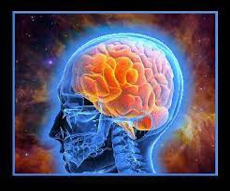
1. Умовивід як форма мислення. Види умовиводів.
Критичне мислення — це не тільки загальна установка на систематичну рефлексію з метою виявлення і усунення у міркуваннях можливих помилок та хиби. Критичне мислення може бути представлене як точний алгоритм, послідовність добре узгоджених інтелектуальних дій, майстерне виконання яких дозволить досягнути зазначеної вище мети. Відомі різні підходи до формування такого алгоритму.

Slide 4
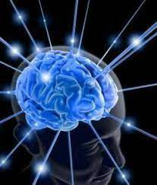
Ми отримуємо наші знання двома шляхами: безпосереднім і опосередкованим.
Безпосередні знання — це результат прямої дії предмета на наші органи відчуттів, так звані очевидні знання. Щоб переконатися в їхній істинності, досить їх безпосередньо перевірити.

Slide 5
Проте більшість наших знань ми здобуваємо не безпосередньо, а шляхом логічного міркування, з вже існуючих знань. Це – опосередковані знання, отримані шляхом абстрактного мислення.
В процесі мислення, на основі засвоєних знань і безпосередньої інформації відбувається аналіз і узагальнення попереднього досвіду.

Slide 6
Логічною підставою висновку є логічний вивід – певне обгрунтовуюче знання, яке визначає можливість переходу від вихідних положень до висновку логічною основою вираження опосередкованих знань є судження, а форма, за допомогою якої ці знання здобуті, називається умовиводом. Судження є елементами структури умовиводів.
Умовивід – це форма мислення, в якій з одного або кількох істинних суджень за певними правилами, отримують нове судження. Кожен умовивід складається з засновків і висновку.

Slide 7
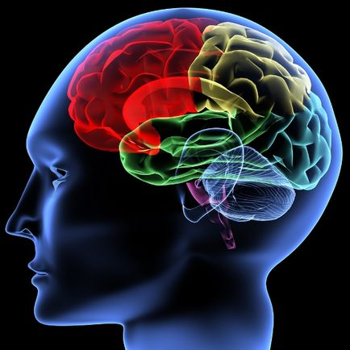
Щоб отриманий висновок був істинним, необхідно виконання двох умов:
засновки повинні бути істинними;
міркування повинно бути правильним.

Slide 8
Види умовиводів виділяють за різними ознаками.
• За кількістю засновків виділяють безпосередні (складаються з одного засновку) і опосередковані (два і більше) умовиводи.
• За спрямованістю процесу міркування (характером здобуття нових знань) умовиводи поділяють на дедуктивні і індуктивні.
• За ступенем обґрунтованості висновку виділяють необхідні і ймовірні умовиводи.
Безпосередні умовиводи – складаються з одного засновку-судження, з якого за певними правилами виводять нове судження (висновок).
Опосередковані судження – ті, що складаються з двох або кількох засновків.

Slide 9
Дедуктивні (від лат. deductio – виведення) умовиводи
— це умовиводи, в яких висновок про окремий предмет множини робиться на підставі знання про клас в цілому. В них відбувається перехід від знання більшого ступеня загальності до знання меншого ступеня загальності, від загального — до часткового чи конкретного.

Slide 10
Індуктивні умовиводи
– це умовиводи, в яких висновок про клас (множину) в цілому робиться на основі знання про частину предметів цього класу (чи множини). В них відбувається перехід від знання меншого ступеня загальності до знання більшого ступеня загальності, від одиничного і часткового – до загального.

Slide 11
Необхідні умовиводи – це вид умовиводів, в яких висновок з логічною необхідністю виводиться з засновків. У таких виводах з істинних засновків при дотриманні всіх правил і законів завжди отримують істинний висновок. До необхідних відносять всі дедуктивні умовиводи та деякі індуктивні.
Імовірні умовиводи – це вид умовиводів, в яких висновок з логічною необхідністю не слідує з засновків. У таких виводах висновок буде тільки ймовірним. До імовірних відносять індуктивні умовиводи (крім висновку повної індукції).

Slide 12
2. Безпосередні умовиводи як можливості отримувати швидкі висновки.
Безпосередні умовиводи – це вид дедуктивних умовиводів, в яких з одного судження (засновку) виводять за певними правилами нове судження (висновок).

Slide 13
За способом отримання висновку розрізняють такі види безпосередніх умовиводів:
перетворення судження;
обернення судження;
протиставлення предиката чи суб’єкта у судженні;
виводи за “логічним квадратом”.

Slide 14
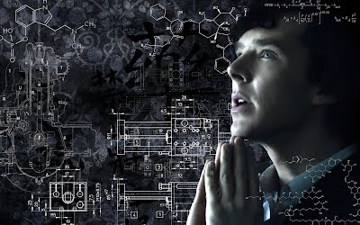
3. Дедуктивні, індуктивні та умовиводи за аналогією як можливість отримувати істинні висновки.
Дедуктивним (від латинського слова dеduсtіо — виведення) називається умовивід, у якому висновок про окремий предмет класу робиться на підставі класу в цілому.

Slide 15
У дедуктивному умовиводі думка рухається від загального до окремого, одиничного, тому дедукцію визначають звичайно як умовивід від загального до часткового.
Дедукція є логічним засобом пізнання конкретного, одиничного на основі знання загального. Вона збагачує наше знання одиничного, дає змогу розглядати окреме з точки зору загальної закономірності, пояснити конкретне, керуючись загальним правилом.

Slide 16
Щоб дійти дедуктивного висновку, необхідно мати подвійне знання, засновки:
1) засновок, що має загальне положення або правило, під яке підводиться частковий випадок, і
2) засновок, у якому ідеться про той окремий предмет або частковий випадок, який підводиться під загальне положення.

Slide 17
Висновок дедуктивного умовиводу має примусовий характер. Це означає, що коли якесь загальне положення визнане істинним і якщо відомо, що частковий випадок підлягає під це загальне положення, то не можна не визнати наявність загального у цьому частковому випадку.

Slide 18
Індукція – це умовивід, у якому на основі знання частини предметів класу робиться висновок про всі предмети класу, про клас у цілому.

Slide 19
Індукція буває повною та неповною.
Повна індукція – це умовивід, у якому на основі належності до кожного елемента або кожної частини класу певної ознаки робиться висновок про його належність до класу в цілому.
Неповна індукція поділяється на популярну та наукову. Популярна індукція найбільш недостовірна; висновки, що за її допомогою отримуються, можна назвати проблематичними, або вірогідними.

Slide 20
Для підвищення достовірності знань, отриманих за допомогою індукції, розроблені методи наукової індукції.
Науковою індукцією називають умовивід, у якому узагальнення будується шляхом відбору необхідних та виключення випадкових обставин.

Slide 21
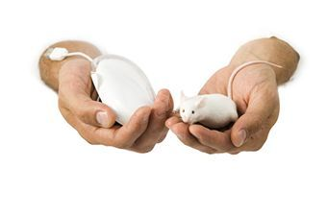
Аналогія - традуктивний умовивід, у якому на підставі подібності двох предметів в одних ознаках робиться висновок про подібність їх і в інших ознаках.

Slide 22
Якщо в дедуктивних умовиводах знання рухаються від більш загального до менш загального, а в індуктивних - від одиничного до загального, то в аналогії відбувається перехід знань від одиничного до одиничного.

Slide 23
ДЯКУЮ ЗА УВАГУ!

